Slide 1
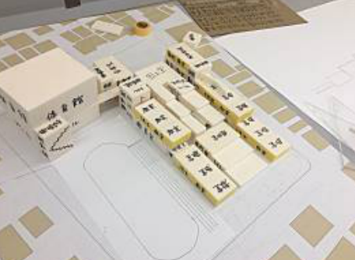
山﨑
模型を動かしながらその場でアイデアを出し合う
いつのこと： 2018年 10月 昼 グループ設計の授業中/製図室で/グループの班員と
何がみえる：スタイロ模型
どんな音が聞こえる：話し合いの会話、周りの班の声
なぜ豊かだと思ったか：
◯模型を動かして試行錯誤を重ねる
・自由自在に・簡単に色々な方法をその場で試せる。
・スムーズに意思決定が可能
◯メンバーとアイデアを出し合って意思決定を行う
・自分では思い付かないようなアイデアや視点に触れる喜び

Slide 2
本日のまとめ
学び・学び方の「豊かさ」とは
多様な価値観に触れる中で自分や世界を知り、自分の考えを深めていくこと
好きな環境で・好きなペースで自分の興味を探求できること
である。
Notes:
多様な価値観に触れる
仲間がいる(同じ空間になくても)
体験を通した思いがけない学び
自由に(制約なく)自分の興味を追求すること

